Slide 1
Kemi C for HF – kap. 3
Atomer, grundstoffer og kemiske forbindelser

Slide 2
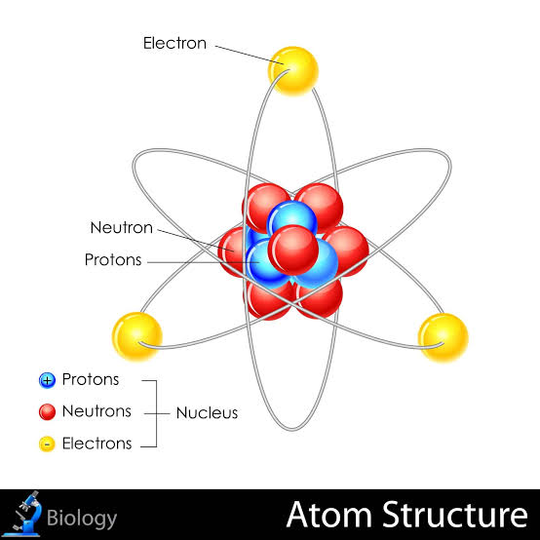
Atomer
Alt stof er opbygget af atomer
Der findes 118 slags atomer
Atomer består af mindre partikler: elementarpartikler
Der findes tre slags elementarpartikler:
Protoner, elektroner og neutroner

Slide 3
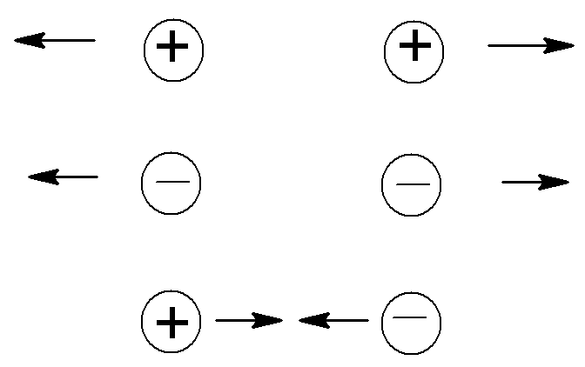
Atomer
De tre elementarpartikler har forskellig ladning og masse
Ladning er en egenskab ved stof, der gør at de frastødes eller tiltrækkes af andre partikler med ladning
Der findes to slags ladning, de kaldes positiv og negativ
To partikler med samme ladning (positiv-positiv eller negativ-negativ) frastøder hinanden
To partikler med forskellig ladning (positiv-negativ) tiltrækker hinanden

Slide 4
Elementarpartikler
Elementarpartiklerne har følgende ladning:
Proton: positiv (+)
Elektron: negativ (-)
Neutron: neutral (0)

Slide 5
Elementarpartikler
Atomer er meget små
Atomernes masser (det vi i daglig tale kalder vægt) er derfor meget små
I stedet for at måle i gram eller kilogram, bruger man masseenheden ”unit”.
1 u = 1,66∙10⁻²⁷ kg (et meget lille tal)

Slide 6
Elementarpartikler
Partikel | Masse
Proton | 1,0073 u
Neutron | 1,0086 u
Elektron | 0,00055 u
Elementarpartiklernes masser
Bemærk:
En proton og en neutron vejer næsten det sammen
En elektron vejer meget lidt i forhold til de to andre

Slide 7
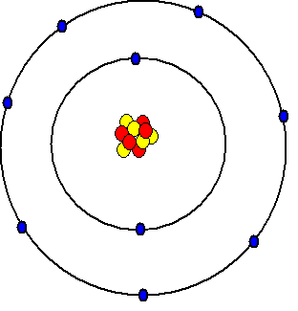
Atomets opbygning
Protoner og neutroner befinder sig i atomets kerne
Elektronerne befinder sig i baner (skaller) udenom kernene

Slide 8
Antal elementarpartikler
I det periodiske system har hvert grundstof et nummer fra 1 til 118
Det nummer kaldes atomnummeret eller grundstofnummeret
Der er lige så mange protoner i et atom som grundstofnummeret
Jern (Fe) er grundstof nr. 26
Der er derfor 26 protoner i kernen på et jernatom
Der er lige så mange elektroner som protoner i et atom

Slide 9
Antal elementarpartikler
Antallet af neutroner kan variere
For de første grundstoffer gælder der, at antallet af neutroner ca. er lig med antallet af protoner
Jo længere vi kommer op i det periodiske system, jo dårligere passer denne regel

Slide 10

Opgaver
Opgaveark: opgaver kapitel 03.docx
Opgaver: 1-5
25 minutter

Slide 11
Det periodiske system
Det periodiske system er en oversigt over de 118 grundstoffer
Grundstofferne står i lodrette kolonner der hedder grupper
Der er 18 grupper
De vandrette rækker kaldes perioder
Der er 7 perioder

Slide 12
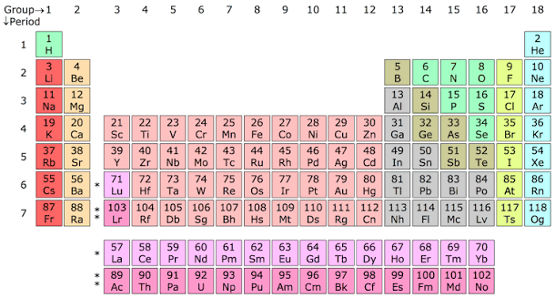
Det periodiske system

Slide 13
Det periodiske system
De 18 grupper deles ind i hovedgrupper og undergrupper
Hovedgrupperne er de to grupper til venstre (1-2) og de seks til højre (13-18)
Undergrupperne er de ti grupper imellem (3-12)

Slide 14
Gruppernes nummerering
I den moderne nummerering nummereres de 18 grupper blot et nummer fra 1-18 med almindelige arabertal
I en ældre metode nummereres hovedgrupperne med romertal (I-VIII) og undergrupperne med at romertal efterfulgt af et a, fx VIa.

Slide 15
Gruppernes nummerering
Ny | 1 | 2 | 3 | 4 | 5 | 6 | 7 | 8 | 9 | 10 | 11 | 12 | 13 | 14 | 15 | 16 | 17 | 18
Gl. | I | II | IIIa | IVa | Va | VIa | VIIa | VIIIa | VIIIa | VIIIa | Ia | IIa | III | IV | V | VI | VII | VIII
Hovedgrupper er vist med rødt
Undergrupper er vist med blåt

Slide 16
Kemiske egenskaber
Grundstoffer der står i samme gruppe har lignende kemiske egenskaber
Fx står lithium, natrium, kalium, rubidium, cæsium og francium i første (hoved)gruppe, alle er bløde metaller og alle reagerer kraftigt med vand

Slide 17
Opgaver
Opgaver: 6-9
20 min.

Slide 18
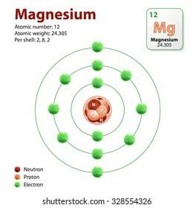
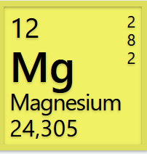
Elektronernes fordeling
Elektronernes fordeling i de forskellige skaller, kan ses i det periodiske system
Vi kan fx se at i magnesium er der 2 elektroner i første skal, 8 i anden skal og 2 i tredje skal

Slide 19
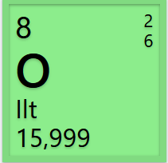
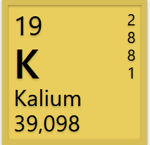
Elektronernes fordeling
Der findes to regler for antallet af elektroner:
1. Der er lige så mange elektroner i yderste skal som hovedgruppenummeret
Eksempel: Oxygen (O) står i 6. hovedgruppe og har 6 elektroner i yderste skal
2. Der er elektroner i lige så mange skaller som periodenummeret
Eksempel: Kalium (K) står i 4. periode og har elektroner i 4 skaller

Slide 20
Opgaver
Opgaver: 10
10 min.

Slide 21
Metaller og ikkemetaller
Grundstofferne kan groft deles op i metaller og ikkemetaller
Metaller har metalglans og er gode til at lede strøm og varme
I nogle periodiske systemer er metaller og ikkemetaller vist med forskellige baggrundsfarver
En række stoffer ligger på grænsen mellem metaller og ikkemetaller, de kaldes halvmetaller
Se figur på næste slide

Slide 22
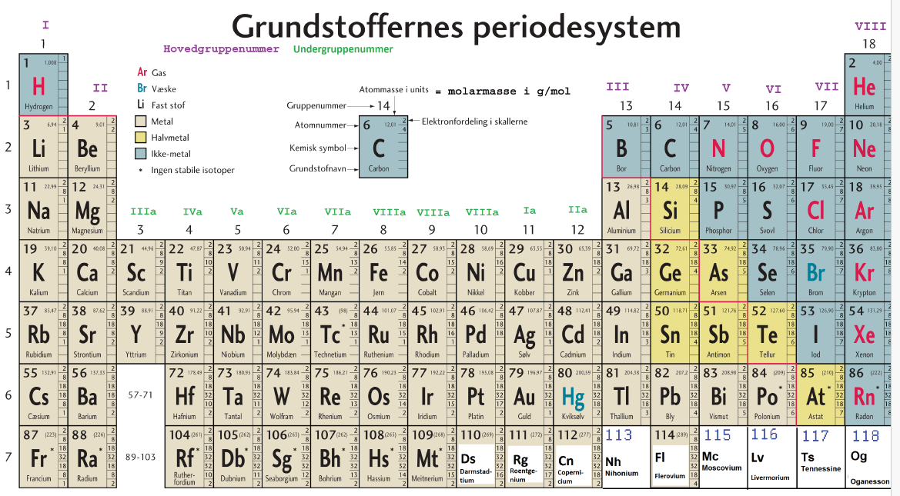
Metaller og ikkemetaller

Slide 23
Opgaver
Opgaver: 11+12
10 min.

Slide 24
Kemiske forbindelser
Der findes 118 grundstoffer
Grundstoffer er opbygget af én slags atomer
De kan deles op i metaller og ikkemetaller
Kemiske stoffer hvor der indgår flere forskellige slags atomer, kaldes for kemiske forbindelser
Eksempler på grundstoffer: O₂, Na, F₂
Eksempler på kemiske forbindelser: H₂O, NaCl, MgBr₂

Slide 25
Kemiske forbindelser
Vi kan sætte metal sammen med ikkemetal
Det kalder vi ionforbindelser
Eksempler: NaCl, MgO, AlN
Vi kan sætte to ikkemetaller sammen
Det kalder vi molekylforbindelser
Eksempler: HBr, C₃H₈, CO₂
Vi kan sætte to metaller sammen
Dem kalder vi metalforbindelser eller legeringer
Eksempler: CuZn, CuSn

Slide 26
Kemiske forbindelser
Vi vil ikke på C-niveau omtale metalforbindelser yderligere
Derfor vil vi normalt kun tale om to slags forbindelser, ionforbindelser (M+IM) og molekylforbindelser (IM+IM)

Slide 27
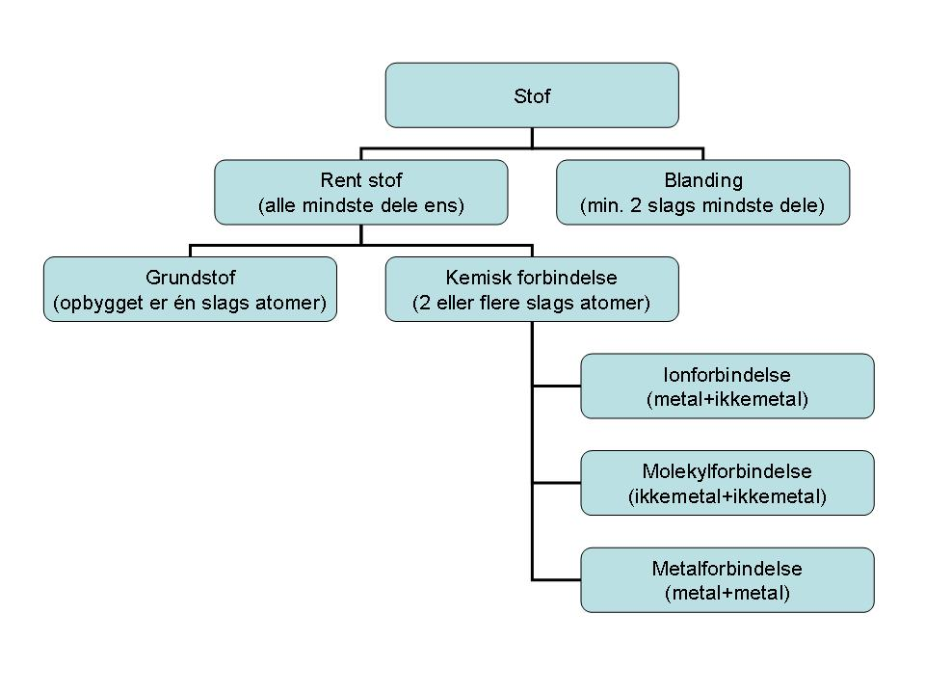
Kemiske forbindelser

Slide 28
Opgaver
Opgaver: 13-14
15 min.

Slide 29
Oversigt
Atomets opbygning.
Protoner, neutroner og elektroner.
Det periodiske system.
Grupper og perioder.
Nummerering af grupper (gamle og nye system).
Metaller og ikkemetaller.
Typer af kemiske forbindelser.

